Slide 1



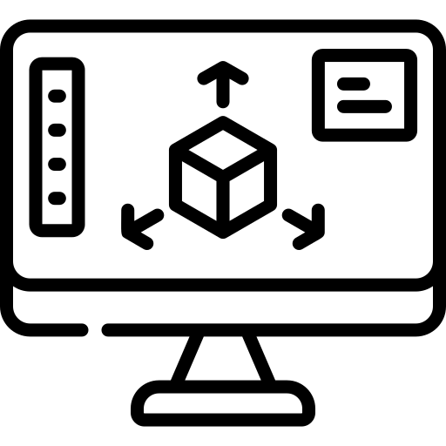



모델링
데이터베이스
AI(GAN)
-사용자 입력 SET-
아이디, 비밀번호
사진 이미지
3D 모델
-사용자 정보 SET-
회원 ID, 키, 몸무게, 아바타
3D 텍스처
-상품 정보 SET-
상품 이름, ID, Size
사용자 입력 SET,
사용자 정보 SET,
상품 정보 SET,
텍스처,모델
사용자 입력 SET,
사용자 정보 SET,
상품 정보 SET,
사용자 입력 SET,
사용자 정보 SET,
상품 정보 SET,
사용자 입력 SET,
사용자 정보 SET,
렌더러(Three.js)
백엔드
SPA
사용자
3D 화면
사용자 정보 SET,
상품 정보 SET,
사용자 정보 SET,
상품 정보 SET,

